Slide 1
数学建模Word排版

Slide 2
熟读数学建模竞赛论文格式规范；
公式打印美观，公式编辑使用Mathtype；
内容与表现分离：作者只要关心文章的内容，所有与内容无关的排版工作都交给Word去完成，作者只需将自己的排版意图以适当的方式告诉Word。因为Word不仅仅是一个编辑器，还是一个排版软件，不要只拿它当记事本或写字板用。
下面介绍大概的框架，细节需要反复练习。

Slide 3
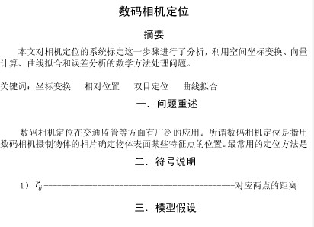
参考格式：

Slide 4
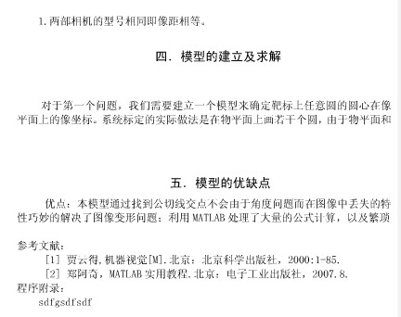

Slide 5
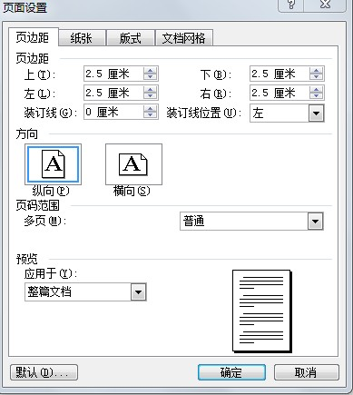
一、页面布局：
页边距—自定义页边距：
用白色A4纸单面打印；
上下左右各留出至少2.5厘米的页边距；
从左侧装订。

Slide 6
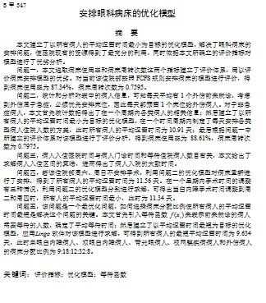
第一页为：
论文题目
摘要
关键词。

Slide 7
提请大家注意：
摘要应该是一份简明扼要的详细摘要（包括关键词），在整篇论文评阅中占有重要权重，请认真书写（注意篇幅不能超过一页，且无需译成英文）。
全国评阅时将首先根据摘要和论文整体结构及概貌对论文优劣进行初步筛选。

Slide 8
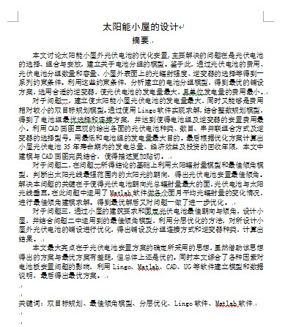
先做出第一页
三号
黑体
四号
黑体
其他正文为宋体小四，在后面设定

Slide 9
规范要求：
论文题目用三号黑体字、居中；
一级标题用四号黑体字，并居中；
二级、三级标题用小四号黑体字，左对齐;
论文中其他汉字一律采用小四号宋体字;
行距用单倍行距;

Slide 10
一定要使用样式，除了Word原先所提供的标题、正文等样式外，还可以自定义样式。
如果你发现自己是用选中文字然后用格式栏来设定格式的，一定要注意，想想其他地方是否需要相同的格式，如果是的话，最好就定义一个样式。
对于相同排版表现的内容一定要坚持使用统一的样式。这样做能大大减少工作量和出错机会，如果要对排版格式（文档表现）做调整，只需一次性修改相关样式即可。

Slide 11
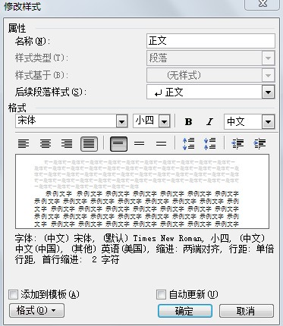
操作步骤：
1.先修改正文格式：
正文——修改
中文：宋体，
西文：Times New Roman
小四，
两端对齐，
单倍行距，

Slide 12
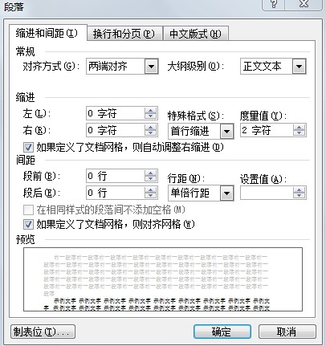
左下脚：
格式—段落，
首行缩进2字符。

Slide 13
2. 多级列表设置步骤
下面就以实现三级标题为例讲述多级列表设置步骤。
注：以下步骤是在新文档的基础上实施，不是已经录入大量文字的文档。

Slide 14
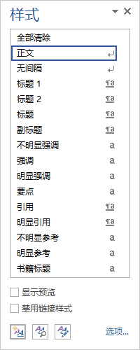
2.1 新建样式和大纲级别设置
步骤1 随意输入1行文字，设置好文字格式。选中文字，依次选择：开始-格式-格式右下角倒三角-将所选内容保存为新快速样式。就是右图中下面的第一个按钮。

Slide 15
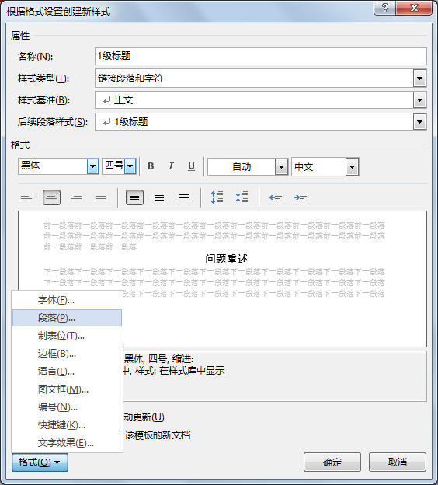
出现右图，并设置：
黑体
四号
居中

Slide 16
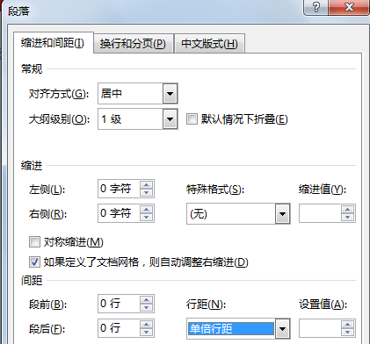
再设置：
格式-段落-大纲级别-1级，
首行无缩进
段前段后间距设置
行距

Slide 17
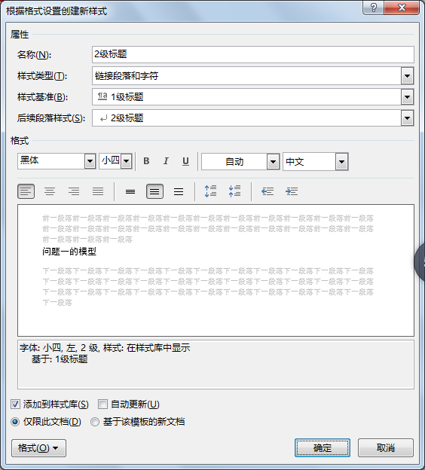
这样一个名为“1级标题”的样式建立成功。
使用和上面同样的方法新建两个新样式：2级标题和3级标题。
注：黑体，小四，左对齐
同学们反复练习。

Slide 18
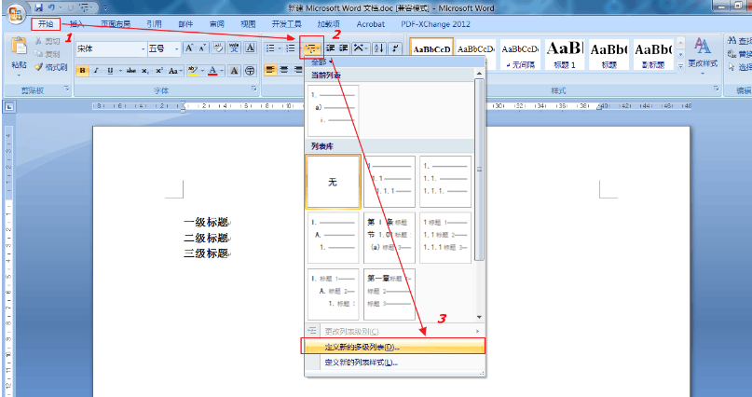
2.2 定义多级列表
步骤1 选中文字你刚才输入的文字，单击“开始”，选择“多级列表”-“定义新的多级列表”。

Slide 19
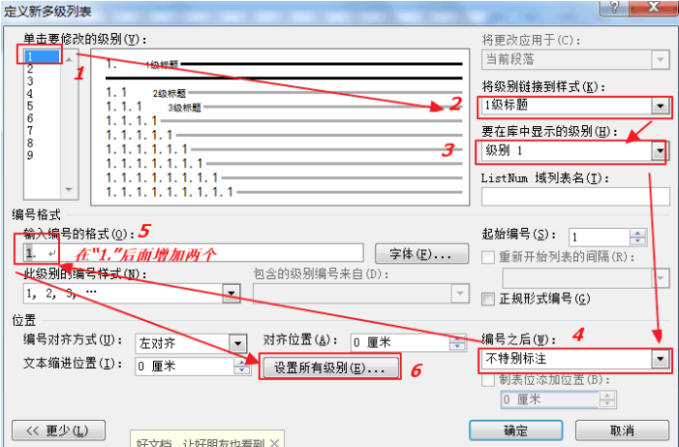
步骤2 在对话框中设置：“单击要修改级别”-1，“将级别连接到样式”-1级标题，“要在库中显示的级别”-级别1，“编号之后”-不特别标注，“输入标号的格式”-在数字后面增加两个空格。单击“设置所有级别”在弹出的对话框中将所有参数都设为0，最后点击“确定”。如下图所示：

Slide 20
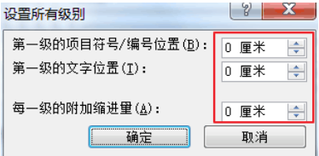
同样的方法选中文字“二级标题”和“三级标题”设置多级列表，注意“单击要修改级别”和“要在库中显示的级别”要和实际相符，如2级就将该两个参数都选级别2，3级当然如此。“将级别连接到样式”分别对应级别，如2级就选“2级标题“。同时同样为了显示级别的编号和文字的距离适当，可以将“编号之后”设置为不特别标注，然后根据实际需要在“输入编号的格式”项中的灰色数字后面适当手动增加若干个空格。
同学们反复练习！！

Slide 21
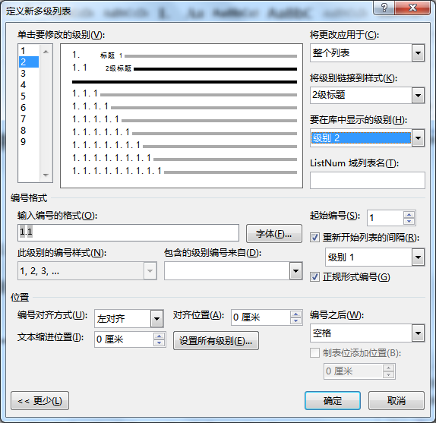

Slide 22
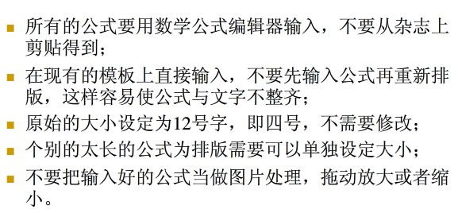
三、公式的输入：

Slide 23
文档就是公式多，怎么办？
公式多的时候，最好的消除这个问题的办法就是每打几个公式就要存盘，如果连续打太多，就会出现这个问题。出现问题的时候：
●选中所有内容，ctrl＋C
●把WORD所有文档关闭，
●最关键：出现一条信息，务必选择“是”
●重新打开WORD编辑器，
●ctrl＋V，粘贴
●ctrl＋S，存盘

Slide 24
“插入内联方程” 指的是在文字中插入一个公式，默认格式是光标处。在Latex中就是显示为“$ $”;见第一个图标。
“插入醒目方程” 是指另起一行插入一个公式，默认格式为居中。在Latex中就是显示为“\[ \]”；见第二个图标。
如果需要文中引用所用方程，则需插入带编号的醒目方程。（分左编号和右编号）

Slide 25
第二个图标是“插入方程参考” 。当文章中需引用公式编号的时候用。具体做法是先将光标放在欲插入引用的地方，然后点击图标，然后再“双击”目标的公式编号，记住这个编号是由MathTypy产生的才可以。
如果上一步没走，用“插入公式编号” 。（是指第一个图标）（不建议）

Slide 26
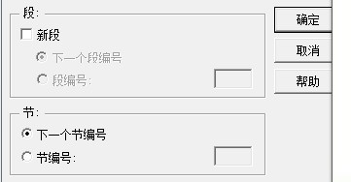
第三个图标是“插入段/分节符”。
如：当第二标题下的第一个方程应该是（2.1）,但却还是（1.3）时，把光标放在第一标题总内容的末尾处，点击一次此图标，方程便会变为 （2.1）。
第四个图标是“更新方程号码” 。当删除了一个公式后，点击这个图标即可更新公式编号。

Slide 27
如何使用Mathtype来打漂亮的公式，并举例说明。同学们反复练习。

